Slide 1
敏捷导入
Se特训营

Slide 2
2002年
甘肃万维 - ISO9004
固定资产决策系统
2年3个月, 最后半年测试
3000万，9个人，上线后1人维护
似乎…
那时的工作更平稳、有序…

Slide 3
首要的原因：世界变化快
Notes:
交付的时候，客户已经不想要了

Slide 4
另一个原因：过程变异

Slide 6
单件流 - 小批量的极致

Slide 7
转型的过程不是一帆风顺的

Slide 8
三大障碍
事务成本高了
有效负载和事务成本
构建，部署，测试
协调成本高了
职能团队与组件团队
大批量，文档支撑
质量差了
一次发布，少量维护
补丁为主的模式
从函数到架构的腐化趋势
如何应对？

Slide 9
方法和框架

Slide 10
XP - 极限编程
把思想和方法运用到极限

Slide 11
Scrum - 353

Slide 12
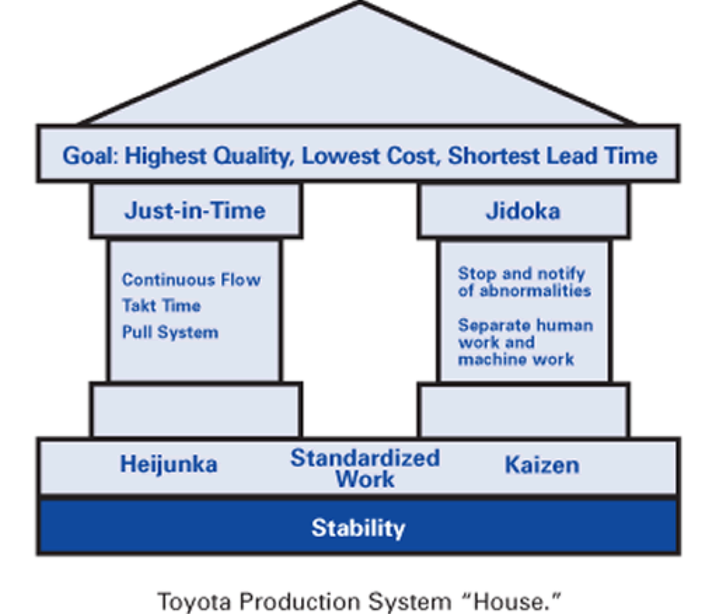
精益实践 - TPS

Slide 13
精益思想 – 价值流
用户视角的价值 – 非价值即浪费
端到端的价值链，而不是某一个环节
聚焦于价值的快速流动

Slide 14
看板方法
渐进变革
涌现式
精益 & 约束理论
前提：价值流建模+限制WIP + 拉动
目标：实现价值流的快速流动
过程：发现瓶颈和变异性，解决
六步成功秘诀：
关注质量 – 限制WIP
频繁交付 - 以交付速率平衡需求量
需求优先级排序
加速流程，解决变异性，持续改进

Slide 15
思考
开发人员专注开发，测试人员专注质量保障。在当前情况下，如果进一步提高质量，会打破当前低成本的平衡状态。那我们是否应该把改进的注意力先放在其他地方？
变异性是系统不能进入稳定可重复状态的根源，是高优先级的改进点
坚持这一点才能导向正确的改进方向
质量不可妥协
交付频率高了之后，质量和效率都在变差，而且客户也并没有频繁交付的诉求，所以追求交付频率并不符合我们团队的现状，那我们应该将我有限的资源投入在效率和质量上？
“追求适应性，但质量不可妥协”
效率和低成本是在追求适应性和质量之后的副产品

Slide 16
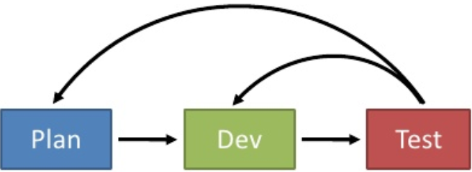
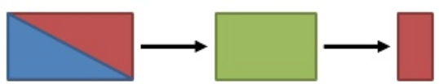
内建质量
Qa作为流程的一个环节
质量内建的举措：
USM/US/共同估算
SOLID / DDD
BDD/TDD, 单元测试, Code review, 重构
持续集成流水线、DevOps
内建质量
从引发质量问题的源头治理

Slide 17
自动化测试
分类
功能测试
非功能测试
术语
冒烟测试
回归测试
单元测试
集成测试
SIT /UAT
端到端测试
探索测试
课程内容：
Unit/API/UI
TDD/BDD/ATDD
契约测试
性能测试
cCloud/APM

